Slide 1
FHX Parsing tool
Adwin Dushi 3EMA Process Automation Solutions

Slide 2
Inhoud
PA Solutions
Probleemstelling
Doelstellingen
Werking programma
Uitdagingen en demo
Besluit
Vragenronde

Slide 3
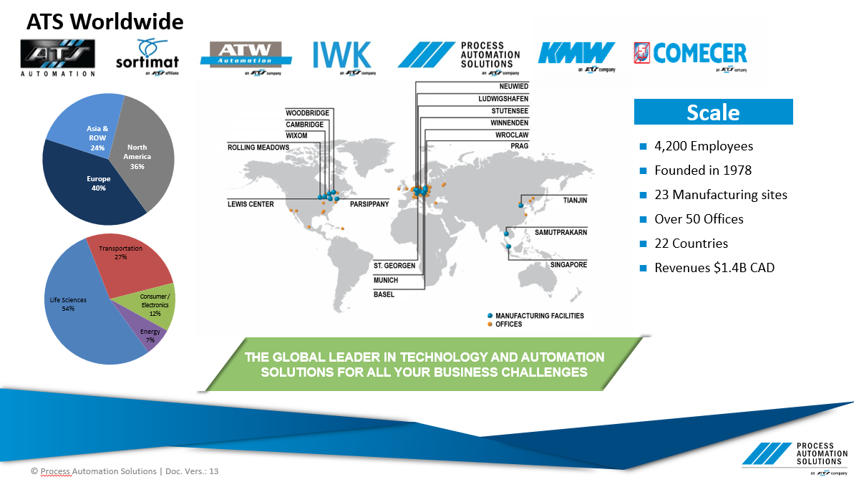
PA Solutions
Notes:
ATS is oorspronkelijk een machinebouwer en staat in voor de volledige opbouw van een fabriek. Ze zijn vooral actief in de maakindustrie en maakten oorspronkelijk hoofdzakelijk machines, maar doen ondertussen veel meer dan dat. Zo bieden ze nu ook diensten als zoals het automatiseren van processen, de integratie van deze machines bij klanten, de bouw van de machines zelf en ook de service voor software & hardware implementatie, training van de eindgebruikers, etc.
Zo hebben ze ons opgenomen in hun groep in 2014.
Zoals je kan zien, bestaat ATS ook nog uit andere bedrijven zoals IWK, Sortimat, enz.
ATS was eerst vooral actief in Noord-Amerika/Canada en zij wilden zich uitbreiden over de wereldmarkt en daarbij vooral mikken op Europa en Azië. Dit is de reden waarom de fusie tot stand is gekomen en zij verschillende bedrijven zoals op de slide hebben overgenomen.
ATS telt meer dan 4200 medewerkers, verspreid over 23 fabrieken en meer dan 50 kantoren in 22 landen wereldwijd.
De sectoren waarin ATS vooral actief is, zijn de Life Sciences op 1 en op de 2de plaats de automotive. Voor PA Solutions ligt die verdeling iets anders, maar dat toon ik later.

Slide 4
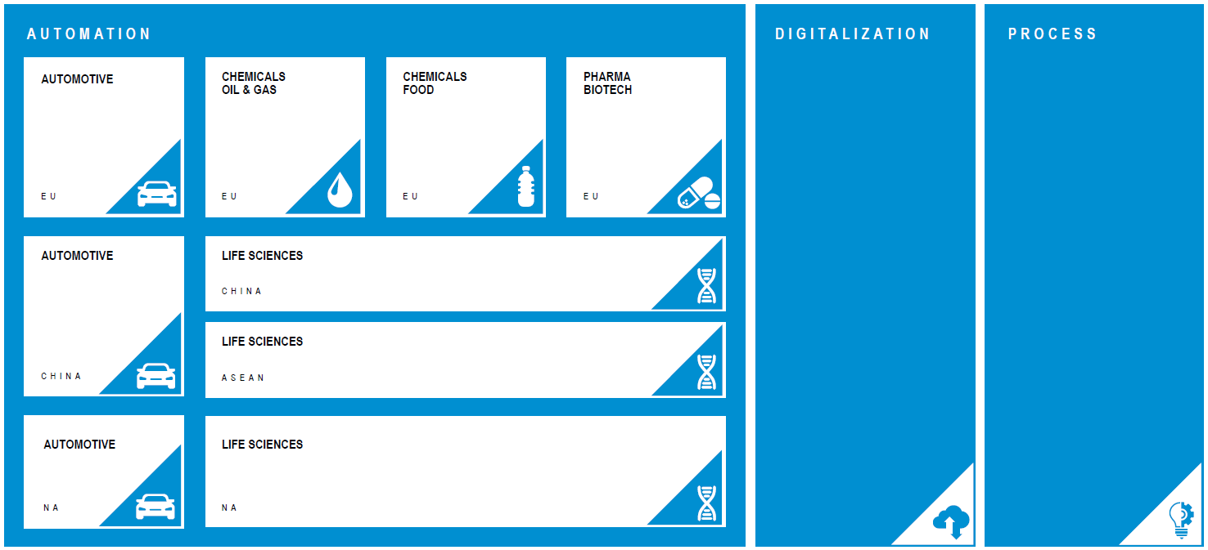
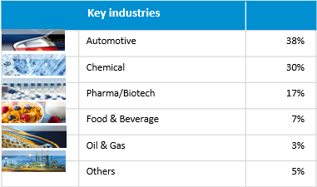
PA Solutions
Notes:
PA Solutions is een systeemonafhankelijk leverancier van automatiseringsoplossingen.
Wij staan in voor automatisatie in productie-omgevingen en in de processindustrie.
We zorgen voor projectopvolging van A tot Z d.m.v. engineering procurement contract management (EPCM).
Ook bieden wij MES-engineers en SAP consultancy aan, maar dat is niet onze core business.
Dit overzicht van sectoren waarin PA Solutions actief is, geldt voor PA wereldwijd.

Slide 5
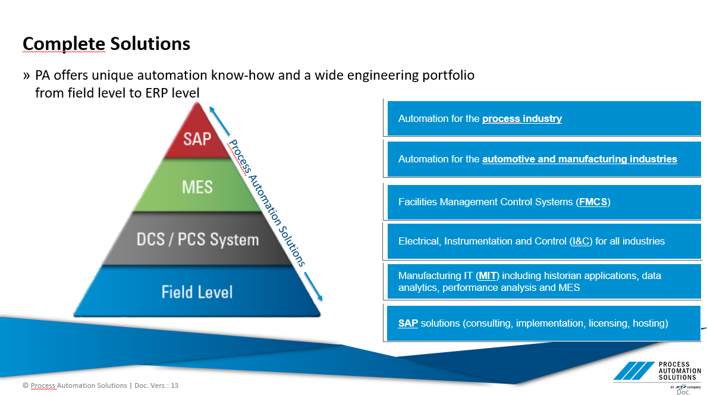
PA Solutions
Notes:
Hier zie je de driehoek van de procesautomatisering. Deze is je misschien nog bekend van op school?
PA Solutions is actief op alle lagen van de automatisatie.
De onderste laag of de field level gaat vooral over E&I enginering. Zij zijn bezig met alles rond electrical en instrumentation, actoren, sensoren, bekabeling, IO’s, enz.
De tweede laag is die van de procescontrole systemen of DCS systemen en daar bevinden zich de meesten van onze engineers. Zij houden zich vooral bezig met het programmeren van software.
De laag erboven is die van de MES engineers en staat voor Manufacturing Execution System. Zij houden zich vooral bezig met alles rond data analyse, historians, data opslag, de koppeling van de DCS laag naar de ERP systemen (industriële it in de automatisatie of in productieomgevingen)
Als bovenste laag zit een ERP pakker dat gebruikt wordt door een eindgebruiker. Dit kan bijvoorbeeld SAP zijn. Ook hiervan hebben we kennis in huis, als is dit niet onze core activiteit.

Slide 6
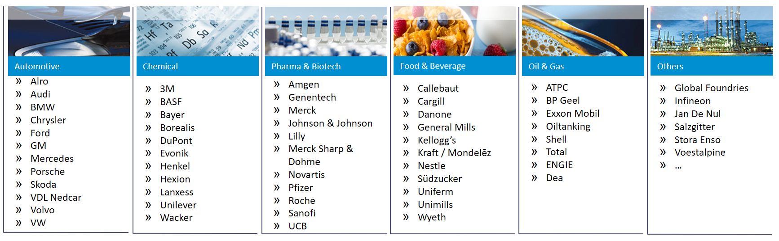
PA Solutions
Notes:
Wie zijn onze klanten? Een overzicht van de sectoren waarin we actief zijn met PA België zie je hier.
Onze focus ligt daarbij vooral op de chemie met als grootste klant de BASF in Antwerpen.
De life sciences is een sector die nu meer en meer wint aan activiteiten in België (mede door Covid-19) en dat is de tweede grootste sector waarin we actief zijn. Hier zie je namen zoals Sanofi, UCB, GSK, Pfizer en Johnson & Johnson, wat tevens de grootste klant is uit deze sector met hun dochteronderneming Janssen Pharmaceutica in Geel en Beerse.
Andere secotren zijn de automotive, food & beverage, deze zijn minder aanwezig in België en dan ook nog de oil & gas en andere sectoren, zoals Jan De Nul. Voor hen staan we in de voor DCS configuratie van al hun nieuwe baggerboten die bij hen binnenkomen.

Slide 7
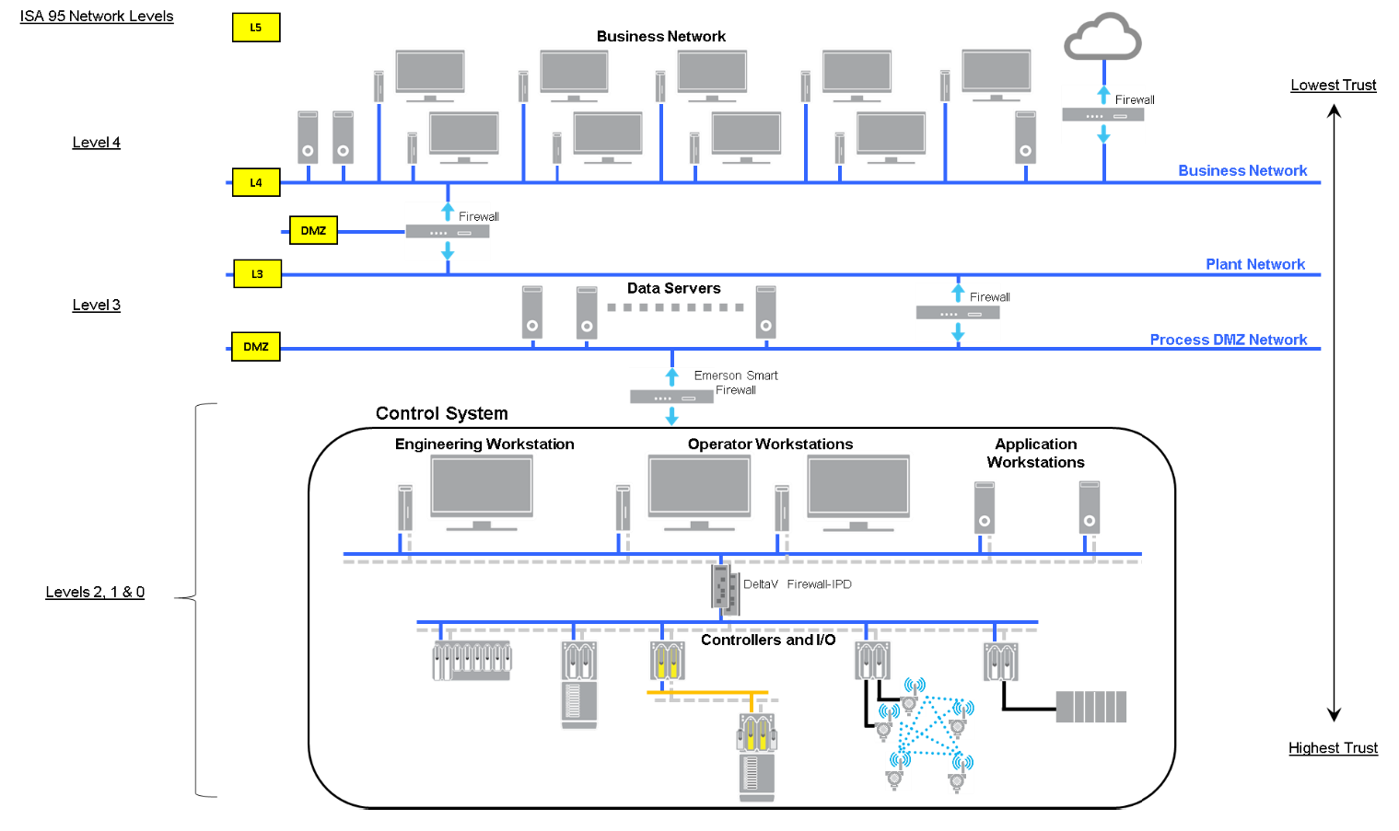
Probleemstelling
DCS systeem
Process network
Centraal
Interfaces
PLC
Notes:
Staat voor Distributed Control System, controle system voor een process of plant.
Productiesystemen aan elkaar in 1 process network
Mogelijkheid tot centrale bediening van het productieproces
Interfaces met externe netwerken / applicaties (vb: data servers, remote access, mailservers)
Mogelijkheid om locale PLC’s aan een DCS te hangen
(Vb: dcs geeft startsignaal aan een transportband, welke dan de logica in de plc zal starten)
…
Programmable logic controller
Doorgaans voor kleinere installaties (weinig I/O)
Lokale bediening via een scherm aan de installatie zelf
Lage cyclustijd (veiligheidsaspecten)
GOEDKOPER

Slide 8
Probleemstelling
DATABASE
Bulk Editing
Analyses
DeltaV
SQL Database
Bulk Editing
Analyse
Documentatie
Impact DeltaV
Documentatie
Notes:
Data uit DeltaV parsen naar database
Database vormt de basis voor alle toekomstige tools
Toelichten mogelijkheden

Slide 9
Vereisten
DATABASE
Bulk Editing
Analyses
DeltaV
C# (Visual Studio)
FHX file van DeltaV
Database (Excel → Access)
Documentatie
Notes:
Eindwerk: de database aanmaken en parsen mogelijk maken

Slide 10
DoelstellingEN
Analoge metingen
Digitale metingen
Device control
Notes:
Voorbeelden Analoge metingen: debietmeters, stroommeters,

Slide 11
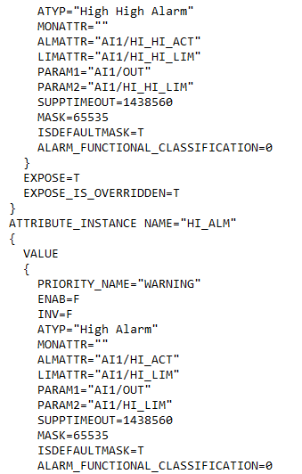
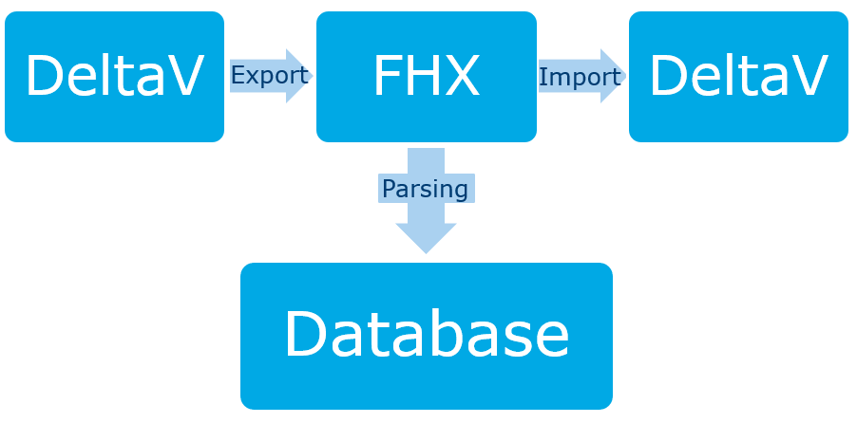
Werking
FHX File
FHX File
Tool
Database
Notes:
Veel omslachtige data maar wel een duidelijke structuur van klasses, modules, …
Aan de hand van die structuur zoeken naar de nodige data en deze wegschrijven

Slide 12
Werking
Control Module Class 1 (AI)
Control Module Class 2 (Valve)
Control Module Class 3 (Motor)
Control Modules
Classes
FHX File
Tool
Database
Notes:
Controle modules
Module die logica met functieblokken bevat (Analoge metingen, digitale meting, klep, pomp, …)
Regelingen en kleine logica die kleppen automatisch openen bij bepaalde setpunten)
Classe structuur
Templates waarvan je vertrekt
Nodig voor later

Slide 13
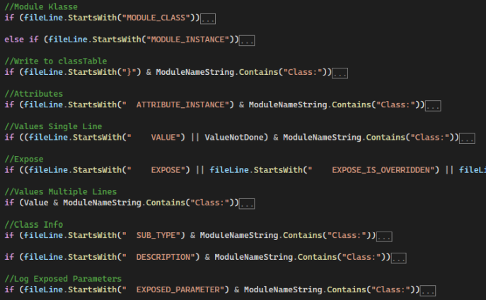
Werking
Structuur
Attributes
FHX File
Tool
Database
Notes:
Attribute instances
attributen die we eruit willen halen, m.a.w. de instellingen van het programma

Slide 14
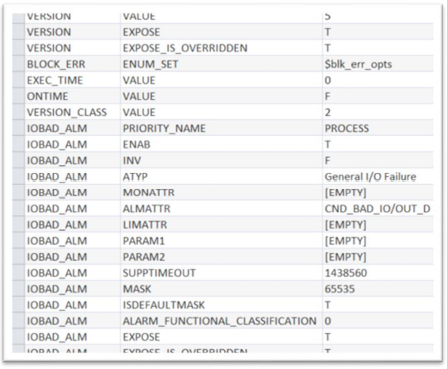
Werking
Class Database
FHX File
Tool
Database
Notes:
Database met classes maken
Voordeel dat we deze later kunnen oproepen bij de instance modules
Voorbeeld van AI classe
Kolom 1: Attributes
Kolom 2: Instelling
Kolom 3: Waarde

Slide 15
Werking
Control Module Class 1 (AI)
Control Module Class 2 (Valve)
Control Module Class 3 (Motor)
Control Module Instance
Control Module Instance
Control Module Instance
Control Module Instance
Control Module Instance
Control Module Instance
Control Module Instance
Control Module Instance
Control Module Instance
Instances
FHX File
Tool
Database
Notes:
Instances maken gebruik van classes
Classe bevat default waardes
Instance gelinkt aan instrument
Zelfde werking classes

Slide 16
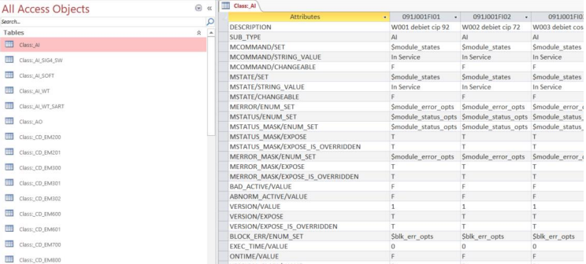
Werking
Instance database
Classes
Attributes
Instance
FHX File
Tool
Database
Notes:
Voorbeeld uitleggen:
Gesorteerd per classe
Instances als kolom

Slide 17
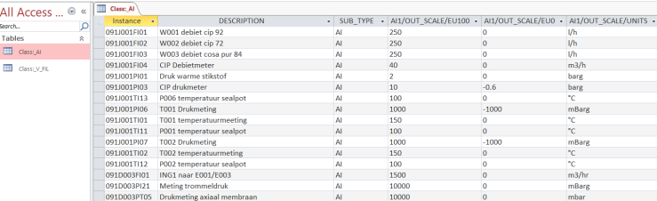
uitdagingen
Access Database → SQL Server
Overzicht
Notes:
Voorbeeld access
Memory violation error
Overschakelen naar SQL Server om probleem op te lossen
Overzichtelijk
Ruwe database zeer groot, niet handig om in te werken
Men kan een overzicht maken, tonen in demo

Slide 18
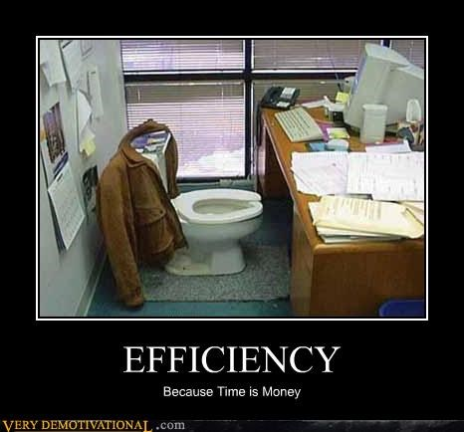
Besluit
Parsing Tool
Opportuniteit

Slide 19

Demo

Slide 20

Vragenronde

